Slide 1


Carteira de Bitcoin
Aluno: Anderson Simioni Assunção
Professor: Prof. Lucas Debatin, MSc.
Curso: Ciências da computação
Disciplina: Programação para Dispositivos Móveis

Slide 2
Sumário
Sumário Introdução………………………………..……..1
Resolução do problema……………………….…….…...2
Proposta de solução………………………………….…..3
Justificativa……………………………………….…….….4
Objetivo geral…………………………………….…….….5
Protótipo inicial.……………………………………….…...6
Navegação…...………………………………………........7
Imagens do código fonte…………………………...…….8

Slide 3
1.Introdução
Proposta
Limitações
Rede

Slide 4
2.Resolução do problema
Segurança
Apps Vs Bitcoin Core
Vazamento de chaves em apps

Slide 5
3.Proposta de solução
Criptografia no Bitcoin core
Criptografia no app

Slide 6
4.Justificativa
Solução de segurança
Mobilidade

Slide 7
5.Objetivo geral
Mobilidade com segurança

Slide 8
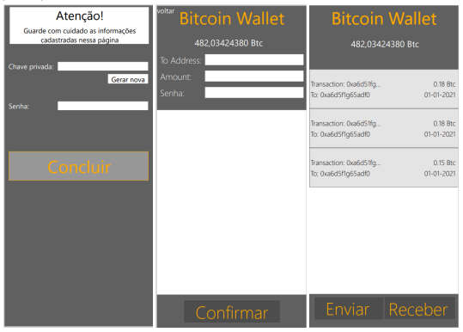
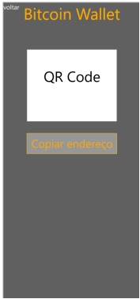
6.Protótipo inicial

Slide 9
7.Navegação
Fragmentos
Criar carteira
Importar carteira
Abrir carteira
Lista de carteiras
Página inicial da carteira
Receber
Enviar
Trancar
Mostrar frase secreta

Slide 10
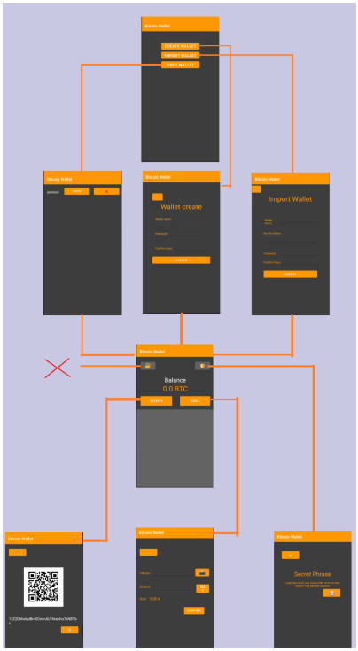

Slide 11
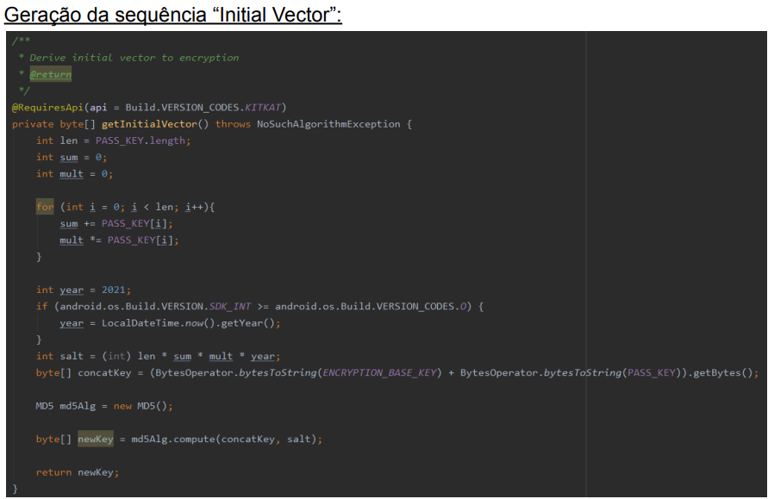
8.Imagens do código fonte

Slide 12
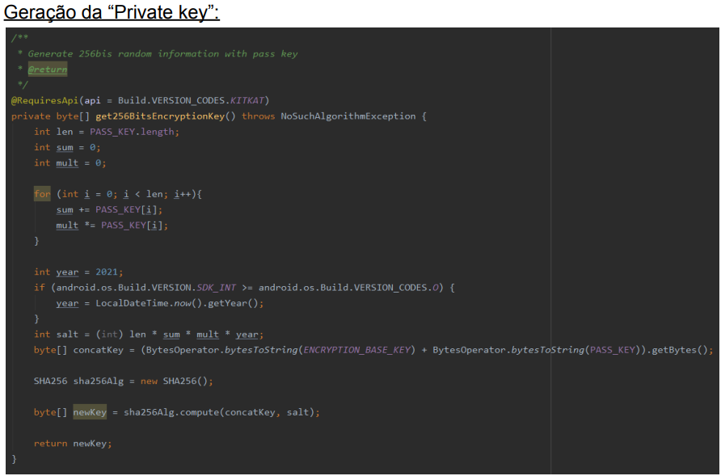
8.Imagens do código fonte

Slide 13
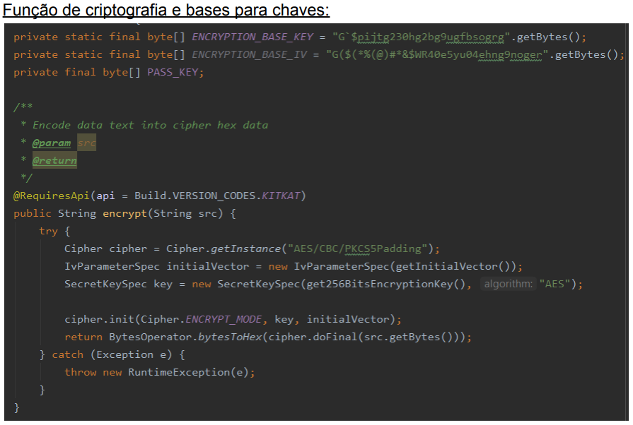
8.Imagens do código fonte

Slide 14
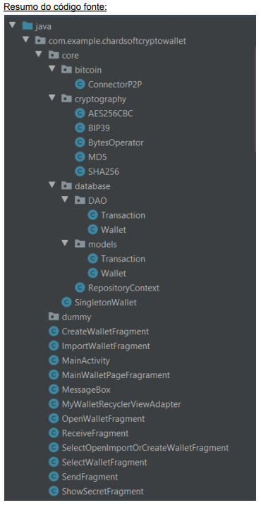
8.Imagens do código fonte

